Slide 1
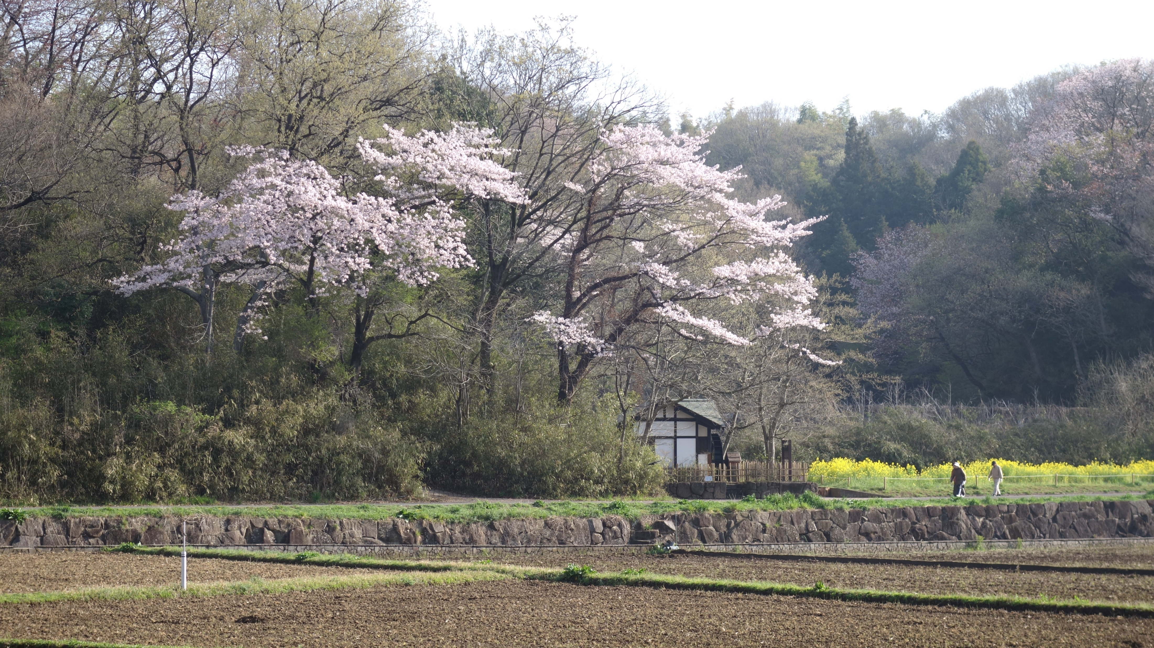
寺家ふるさと村を 次の世代に伝えていくために
ここをクリックしてください

